Slide 1
Khóa đào tạo
Lập trình Web: PHP · Vue · MySQL
Buổi 1 (tài liệu kèm) — HTML cơ bản

Slide 2
Nội dung
1. Mục tiêu
2. Thẻ HTML là gì?
3. Khung một trang HTML
4. Nhóm thẻ văn bản
5. Danh sách
6. Bảng — nhóm thẻ quan trọng nhất của khóa này
7. Form — cách người dùng gửi dữ liệu về server
8. Thẻ bố cục: div và span
9. Lập trình web là gì? — nhìn lại bức tranh lớn

Slide 3
Buổi 1 (tài liệu kèm) — HTML cơ bản
Trọng tâm: đọc hiểu và sửa được HTML, đồng thời hình dung được bức tranh lớn "lập trình web là làm những việc gì" — chưa cần viết đẹp

Slide 4
1. Mục tiêu
Sau 30 phút này, học viên có thể:
Nói được thẻ (tag) HTML là gì và đọc được cú pháp một thẻ.
Nhận ra khung chuẩn của một trang HTML.
Dùng được 5 nhóm thẻ dùng nhiều nhất trong cả khóa: văn bản, danh sách, bảng, form, và thẻ bố cục.
Mở một file .html bằng trình duyệt và tự đối chiếu code với kết quả.
Giải thích được lập trình web gồm những việc gì: hiển thị trang (layout, form), xử lý sự kiện (nội tại, giữa các phần tử, với server), và phân biệt được gọi API với tạo trang web ban đầu.
Nói sơ lược được khác nhau giữa render phía server (SSR) và render phía trình duyệt (CSR) — vì sao khóa học đi từ SSR (buổi 1–5) sang CSR (buổi 6–10).
Nhắc lại được HTML là một cây DOM, kể ra vài điều kiện để có một DOM tốt, và biết dùng một công cụ kiểm tra HTML/DOM hợp lệ.
Vì sao cần? Từ buổi 4 trở đi, PHP không làm gì khác ngoài việc sinh ra HTML. Không đọc được HTML thì nhìn code PHP sẽ chỉ thấy một mớ chuỗi vô nghĩa. Và từ buổi 6 trở đi, Vue liên tục đọc/sửa cây DOM để phản ứng lại sự kiện người dùng — không hình dung được DOM là gì thì sẽ học Vue như học vẹt.

Slide 5
2. Thẻ HTML là gì? (1/5)
HTML không phải ngôn ngữ lập trình — nó là ngôn ngữ đánh dấu (markup). Ta bọc nội dung vào các thẻ để nói cho trình duyệt biết *nội dung này là loại gì*: tiêu đề, đoạn văn, ô nhập liệu hay một ô trong bảng.
Cú pháp một thẻ đầy đủ:

Slide 6
2. Thẻ HTML là gì? (2/5)
thẻ mở thẻ đóng
↓ ↓
<p class="gia"> 5.000 đ </p>
↑ ↑ ↑ ↑
tên thuộc tính nội dung dấu / báo hết

Slide 7
2. Thẻ HTML là gì? (3/5)
Ba điều cần nhớ:
Đa số thẻ đi theo cặp: <p> mở ra thì phải có </p> đóng lại.
Một số thẻ không có nội dung nên không cần thẻ đóng — gọi là thẻ rỗng: <br> (xuống dòng), <hr> (đường kẻ ngang), <img> (ảnh), <input> (ô nhập).
Thẻ lồng nhau phải đúng thứ tự: mở sau thì đóng trước.

Slide 8
2. Thẻ HTML là gì? (4/5)
<p>Giá <strong>5.000 đ</strong></p>
<p>Giá <strong>5.000 đ</p></strong>

Slide 9
2. Thẻ HTML là gì? (5/5)
Thuộc tính (attribute) viết trong thẻ mở, dạng tên="giá trị", dùng để mô tả thêm:
Thuộc tính | Ý nghĩa | Ví dụ
id | Tên định danh duy nhất trong trang | <input id="ten">
class | Nhãn nhóm, nhiều thẻ dùng chung được | <p class="gia">
name | Tên trường dữ liệu — PHP đọc theo tên này | <input name="gia">
href | Địa chỉ mà liên kết trỏ tới | <a href="index.php">
src | Đường dẫn file ảnh | <img src="but.jpg">
type | Loại ô nhập liệu | <input type="number">

Slide 10
3. Khung một trang HTML (1/3)
Mọi file .html đều có bộ khung này. Gõ thử vào khung.html rồi mở bằng trình duyệt:
<!DOCTYPE html>
<html lang="vi">
<head>
<meta charset="utf-8">
<title>Mini Shop</title>
</head>
<body>
<h1>Xin chào</h1>
</body>
</html>

Slide 11
3. Khung một trang HTML (2/3)
Phần | Chứa gì | Người dùng có thấy?
<head> | Tiêu đề tab, bảng mã, khai báo CSS/JS | Không
<body> | Toàn bộ nội dung hiển thị | Có

Slide 12
3. Khung một trang HTML (3/3)
Lỗi kinh điển: thiếu <meta charset="utf-8"> → tiếng Việt hiện thành Xin chÃ o. Gặp lỗi font tiếng Việt, kiểm tra dòng này đầu tiên.

Slide 13
4. Nhóm thẻ văn bản (1/3)
<h1>Cửa hàng Mini Shop</h1>
<h2>Bút bi Thiên Long</h2>
<p>Đây là một <strong>đoạn văn</strong>. Chữ trong thẻ
<em>em</em> sẽ nghiêng.</p>
<p>Giá: 5.000 đ<br>Bảo hành: không</p>
<hr>
<p>Dòng sau đường kẻ ngang.</p>

Slide 14
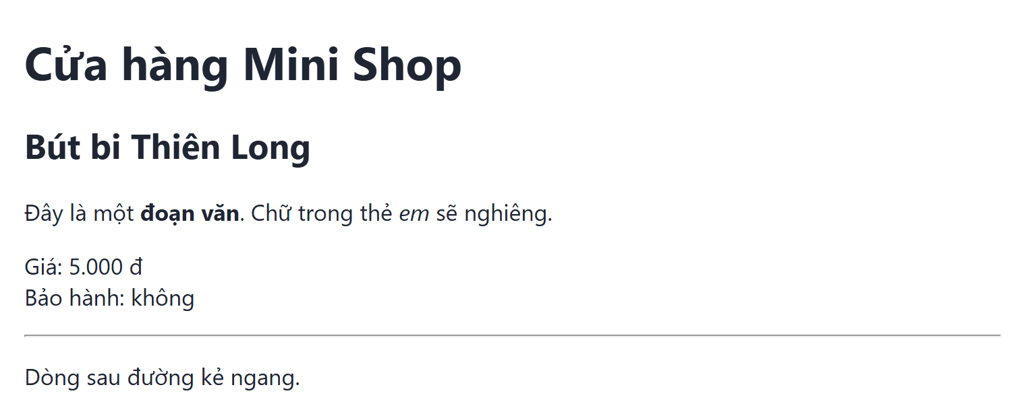
4. Nhóm thẻ văn bản (2/3)
Kết quả trên trình duyệt:
Kết quả các thẻ văn bản

Slide 15
4. Nhóm thẻ văn bản (3/3)
Thẻ | Dùng để | Ghi chú
<h1> … <h6> | Tiêu đề, h1 to nhất | Mỗi trang chỉ nên có một <h1>
<p> | Một đoạn văn | Tự động cách dòng trên dưới
<strong> | Chữ đậm — nhấn mạnh nội dung quan trọng
<em> | Chữ *nghiêng*
<br> | Xuống dòng ngay tại chỗ | Thẻ rỗng, không có </br>
<hr> | Kẻ một đường ngang | Thẻ rỗng

Slide 16
5. Danh sách (1/3)
<h3>Danh sách không thứ tự (ul)</h3>
<ul>
<li>Bút bi</li>
<li>Vở ô ly</li>
<li>Thước kẻ</li>
</ul>
<h3>Danh sách có thứ tự (ol)</h3>
<ol>
<li>Chọn sản phẩm</li>
<li>Thêm vào giỏ</li>
<li>Thanh toán</li>
</ol>

Slide 17
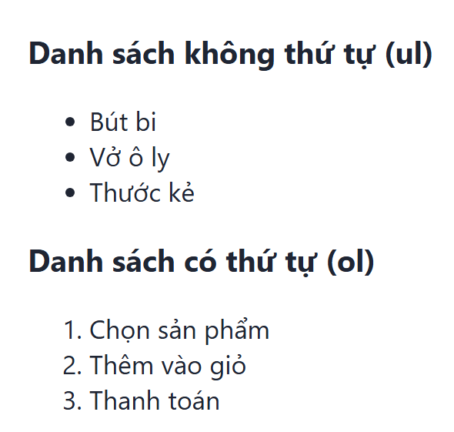
5. Danh sách (2/3)
Kết quả thẻ danh sách

Slide 18
5. Danh sách (3/3)
<ul> = *unordered list* → hiện dấu chấm tròn.
<ol> = *ordered list* → hiện số thứ tự 1, 2, 3.
<li> = *list item* — mỗi mục một thẻ, luôn nằm trong <ul> hoặc <ol>.

Slide 19
6. Bảng — nhóm thẻ quan trọng nhất của khóa này (1/4)
Từ buổi 4, mọi danh sách sản phẩm lấy từ MySQL đều được PHP in ra dưới dạng bảng.
<table>
<tr><th>ID</th><th>Tên sản phẩm</th><th>Giá</th></tr>
<tr><td>1</td><td>Bút bi</td><td>5.000 đ</td></tr>
<tr><td>2</td><td>Vở ô ly</td><td>8.000 đ</td></tr>
<tr><td>3</td><td>Thước kẻ</td><td>3.000 đ</td></tr>
</table>

Slide 20
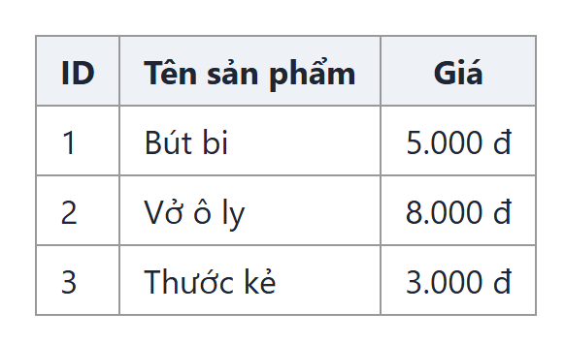
6. Bảng — nhóm thẻ quan trọng nhất của khóa này (2/4)
Kết quả thẻ bảng

Slide 21
6. Bảng — nhóm thẻ quan trọng nhất của khóa này (3/4)
Thẻ | Viết tắt của | Là gì
<table> | table | Cả cái bảng
<tr> | table row | Một hàng
<th> | table header | Một ô tiêu đề (tự in đậm, canh giữa)
<td> | table data | Một ô dữ liệu thường

Slide 22
6. Bảng — nhóm thẻ quan trọng nhất của khóa này (4/4)
Quy tắc duy nhất cần nhớ: ô (<th>/<td>) luôn nằm trong hàng (<tr>), hàng luôn nằm trong <table>. Số ô của mọi hàng phải bằng nhau.
Muốn có đường viền nhanh mà chưa học CSS: <table border="1" cellpadding="8">. Đó chính là cách viết dùng trong code demo buổi 1.

Slide 23
7. Form — cách người dùng gửi dữ liệu về server (1/4)
Buổi 5 sẽ xử lý form bằng PHP. Ở đây chỉ cần đọc hiểu cấu trúc.
<form method="post" action="luu.php">
<label for="ten">Tên sản phẩm</label>
<input type="text" id="ten" name="ten" value="Bút bi Thiên Long"><br>
<label for="gia">Giá</label>
<input type="number" id="gia" name="gia" value="5000"><br>
<label for="loai">Danh mục</label>
<select id="loai" name="loai">
<option>Bút viết</option>
<option>Vở giấy</option>
</select><br>
<label for="mota">Mô tả</label>
<textarea id="mota" name="mota" rows="2" cols="28">Bút bi mực xanh</textarea><br>
<label>Còn hàng</label>
<input type="checkbox" name="conhang" checked><br>
<button type="submit">Lưu sản phẩm</button>
</form>

Slide 24
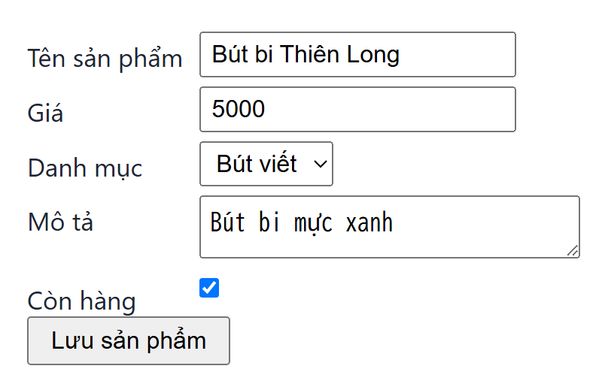
7. Form — cách người dùng gửi dữ liệu về server (2/4)
Kết quả các thẻ form

Slide 25
7. Form — cách người dùng gửi dữ liệu về server (3/4)
Thẻ / thuộc tính | Vai trò
<form action="luu.php" method="post"> | Bấm nút gửi thì dữ liệu chạy tới file luu.php bằng phương thức POST
<input type="text"> | Ô nhập chữ
<input type="number"> | Ô nhập số
<input type="password"> | Ô mật khẩu, hiện dấu chấm
<input type="checkbox"> | Ô tích chọn
<select> + <option> | Danh sách xổ xuống
<textarea> | Ô nhập nhiều dòng
<button type="submit"> | Nút gửi form đi
<label for="ten"> | Nhãn; for trùng id của ô → bấm vào chữ là con trỏ nhảy vào ô

Slide 26
7. Form — cách người dùng gửi dữ liệu về server (4/4)
Thuộc tính quan trọng nhất là name. PHP đọc dữ liệu form bằng đúng tên đó: <input name="gia"> → phía PHP lấy bằng $_POST["gia"]. Quên name thì ô đó không gửi gì cả, và đây là lỗi học viên hay mắc nhất ở buổi 5.

Slide 27
8. Thẻ bố cục: div và span (1/2)
Hai thẻ này không có hình dạng riêng, chỉ dùng để gom nhóm rồi tô màu / xếp chỗ bằng CSS.
<div class="the-san-pham">
<h3>Bút bi Thiên Long</h3>
<p>Giá: <span class="gia">5.000 đ</span></p>
</div>

Slide 28
8. Thẻ bố cục: div và span (2/2)
Thẻ | Chiếm chỗ thế nào | Dùng khi
<div> | Cả một dòng (block) | Gom một khối lớn: thẻ sản phẩm, thanh menu
<span> | Chỉ vừa nội dung (inline) | Bọc vài chữ giữa câu để tô màu riêng

Slide 29
9. Lập trình web là gì? — nhìn lại bức tranh lớn
Các mục 2–8 vừa học là từ vựng (từng thẻ riêng lẻ). Mục này ghép chúng lại để trả lời câu hỏi lớn hơn: khi nói "lập trình web", ta thực sự đang làm 4 việc gì?

Slide 30
9.1. Việc 1 — Hiển thị trang: bố cục (layout) và form (1/4)
HTML dùng để hiển thị theo hai chiều:
Chiều | Mục đích | Thẻ đã học
Hiển thị nội dung (một chiều: server → người xem) | Trình bày chữ, ảnh, bảng | <h1>, <p>, <ul>, <table> (mục 4–6)
Hiển thị để nhận input (ngược chiều: người xem → server) | Tạo chỗ cho người dùng gõ/chọn rồi gửi đi | <form>, <input>, <select> (mục 7)

Slide 31
9.1. Việc 1 — Hiển thị trang: bố cục (layout) và form (2/4)
Bố cục (layout) là cách chia trang thành vùng để mắt người xem dễ định vị, làm bằng <div> (mục 8) kết hợp CSS (học ở khóa trước — không nhắc lại ở đây):

Slide 32
9.1. Việc 1 — Hiển thị trang: bố cục (layout) và form (3/4)
┌─────────────── header ───────────────┐
├─────────┬─────────────────┬──────────┤
│ sidebar │ content │ sidebar │
│ (menu) │ (bảng sản phẩm, │ (giỏ hàng)│
│ │ form thêm SP) │ │
├─────────┴─────────────────┴──────────┤
└─────────────── footer ────────────────┘

Slide 33
9.1. Việc 1 — Hiển thị trang: bố cục (layout) và form (4/4)
Mỗi vùng trong hình trên chỉ là một <div> mang một class riêng — không có thẻ HTML nào tên là <sidebar> hay <header-vung> cả (<header>/<footer> có tồn tại như thẻ ngữ nghĩa nhưng bản chất vẫn hiển thị như <div>).

Slide 34
9.2. Việc 2 — Xử lý sự kiện (event): ai phản ứng với ai (1/5)
Tự thân HTML đứng yên — nó chỉ hiển thị. Muốn trang "sống" (bấm vào có phản ứng), phải bắt được sự kiện (event) mà trình duyệt phát ra khi người dùng thao tác:

Slide 35
9.2. Việc 2 — Xử lý sự kiện (event): ai phản ứng với ai (2/5)
Sự kiện | Phát sinh khi nào
click | Bấm chuột vào một phần tử (nút, link, ô…)
submit | Bấm nút gửi trong <form>
input / change | Gõ chữ / đổi giá trị trong ô nhập, <select>
mouseover | Rê chuột qua một phần tử
load | Trang (hoặc ảnh) tải xong

Slide 36
9.2. Việc 2 — Xử lý sự kiện (event): ai phản ứng với ai (3/5)
Buổi 6–7 sẽ dùng Vue để bắt các sự kiện này (@click, @submit…). Ở đây chỉ cần phân biệt ba tầng tương tác, từ hẹp đến rộng:
Nội tại của một item — sự kiện chỉ ảnh hưởng đúng phần tử đó, không cần hỏi ai khác. Ví dụ: gõ vào ô số điện thoại, tự đổi viền đỏ nếu sai định dạng.
Item này với item khác (vẫn trong cùng một trang, chưa cần server) — ví dụ: tick checkbox "chọn tất cả" thì tick luôn toàn bộ checkbox còn lại; đổi <select> "Tỉnh" thì <select> "Huyện" tự lọc lại theo dữ liệu đã có sẵn trên trang.
Frontend với backend — khi dữ liệu cần lấy/lưu ở server, phải gửi request thật. Có hai cách hoàn toàn khác nhau để làm việc này, và đây là điểm hay nhầm nhất:

Slide 37
9.2. Việc 2 — Xử lý sự kiện (event): ai phản ứng với ai (4/5)
 | Tạo trang web ban đầu (link / form submit) | Gọi API (fetch / AJAX)
Cách kích hoạt | Bấm <a href>, submit <form> | JS tự gọi ngầm, ví dụ fetch("api/...")
Server trả về gì | Cả một trang HTML mới | Thường là JSON — chỉ dữ liệu thô
Trình duyệt có tải lại trang không | Có — trắng trang, mất hết trạng thái JS đang chạy | Không — trang cũ vẫn còn, chỉ có JS tự sửa một phần DOM
Ai dựng ra giao diện | Server (PHP) ghép sẵn HTML | JS ở trình duyệt tự "vẽ" HTML từ JSON nhận được
Khóa học dùng ở đâu | Buổi 1–5 (PHP render trực tiếp) | Buổi 6–10, rõ nhất ở buổi 8 (Vue fetch API)

Slide 38
9.2. Việc 2 — Xử lý sự kiện (event): ai phản ứng với ai (5/5)
Nói ngắn gọn: link/form submit = xin một trang mới toàn bộ; gọi API = chỉ xin dữ liệu, tự lo phần hiển thị. Nhầm hai việc này là nhầm luôn cách code hoạt động — lỗi rất phổ biến khi mới học buổi 8.

Slide 39
9.3. Việc 3 — Trang được "vẽ" ở đâu: SSR và CSR (1/2)
Câu hỏi việc 2 vừa nêu dẫn thẳng tới khái niệm này: ai là người ghép dữ liệu thành HTML — server hay trình duyệt?
 | Server-side rendering (SSR) | Client-side rendering (CSR)
Ai ghép ra HTML | Server (PHP) ghép dữ liệu + HTML rồi mới gửi | Trình duyệt (JS/Vue) tự ghép, sau khi gọi API lấy JSON
Trình duyệt nhận được gì lúc đầu | Một trang HTML đã đầy đủ nội dung | Một trang gần như trống + file JS
Tắt JS trình duyệt thì sao | Vẫn xem được nội dung | Trang trắng, không hiển thị gì
Khóa học dùng ở đâu | Buổi 1–5 (PHP render trực tiếp ra HTML) | Buổi 6–10 (Vue)

Slide 40
9.3. Việc 3 — Trang được "vẽ" ở đâu: SSR và CSR (2/2)
Đây chính là lý do khóa học đi theo đúng thứ tự SSR trước, CSR sau: học xong cách server tự dựng HTML (dễ hình dung), rồi mới học cách để trình duyệt tự làm việc đó.

Slide 41
9.4. Việc 4 — Nhắc lại: HTML là một cây DOM (1/3)
Khi trình duyệt đọc file .html, nó không giữ nguyên dạng chữ — nó dựng lại thành một cấu trúc cây gọi là DOM (Document Object Model): mỗi thẻ trở thành một nút (node), thẻ nào lồng trong thẻ nào thì làm con của nút đó. Đây chính là lý do mục 2 nhấn mạnh "thẻ lồng nhau phải đúng thứ tự" — lồng sai là cây bị méo.
Ví dụ cây DOM của file khung.html ở mục 3, ghép thêm bảng ở mục 6:

Slide 42
9.4. Việc 4 — Nhắc lại: HTML là một cây DOM (2/3)
html
├── head
│ ├── meta (charset="utf-8")
│ └── title ("Mini Shop")
└── body
├── h1 ("Xin chào")
└── table
├── tr ← hàng tiêu đề
│ ├── th ("ID")
│ ├── th ("Tên sản phẩm")
│ └── th ("Giá")
└── tr ← hàng dữ liệu
├── td ("1")
├── td ("Bút bi")
└── td ("5.000 đ")

Slide 43
9.4. Việc 4 — Nhắc lại: HTML là một cây DOM (3/3)
Đọc cây này theo hai chiều mà JS/Vue hay dùng:
Đi xuống (children): từ table đi xuống từng tr, từ mỗi tr đi xuống từng td — cách Vue v-for (buổi 6) lặp qua danh sách sản phẩm để vẽ bảng.
Đi lên (parent): từ một td bị bấm, đi ngược lên tr của nó để biết "sản phẩm nào vừa được chọn" — cách xử lý sự kiện ở mục 9.2 biết item nào vừa tương tác.
Điều kiện để có một cây DOM tốt (áp dụng lại các quy tắc đã học ở mục 2–3):
[ ] Mỗi thẻ mở có đúng một thẻ đóng tương ứng (trừ thẻ rỗng như <br>, <img>).
[ ] Thẻ lồng nhau đúng thứ tự, không lồng chéo.
[ ] Toàn trang chỉ có đúng một <html>, một <head>, một <body>.
[ ] id không được trùng nhau trong cùng một trang (mỗi id là duy nhất).
[ ] Giá trị thuộc tính luôn để trong dấu nháy: class="gia", không viết class=gia.

Slide 44
9.4. Việc 4 — Nhắc lại: HTML là một cây DOM (tiếp)
DOM méo không phải lúc nào cũng báo lỗi đỏ — trình duyệt thường tự đoán và sửa ngầm theo cách riêng của từng hãng, dẫn tới bug "máy tôi chạy đúng, máy bạn chạy sai" rất khó tìm. Hai công cụ nên biết để tự kiểm tra:

Slide 45
9.4. Việc 4 — Nhắc lại: HTML là một cây DOM
Công cụ | Dùng để làm gì | Truy cập
W3C Markup Validator | Công cụ kiểm tra HTML hợp lệ nổi tiếng nhất thế giới, do chính W3C (tổ chức chuẩn hóa web) xây dựng. Dán URL hoặc paste code, nó chỉ ra lỗi/cảnh báo theo từng dòng | https://validator.w3.org/
Tab Elements trong DevTools (F12) | Xem cây DOM thật sự của trang đang mở — kể cả phần JS đã sửa thêm, khác với "View Page Source" (Ctrl+U) chỉ xem HTML gốc chưa qua JS | Có sẵn trong Chrome/Edge

Slide 46
10. Bảng tra nhanh — 15 thẻ dùng nhiều nhất trong khóa (1/2)
Thẻ | Ý nghĩa | Xuất hiện nhiều ở
<html> <head> <body> | Khung trang | Mọi file
<meta charset="utf-8"> | Bảng mã tiếng Việt | Mọi file
<h1> … <h3> | Tiêu đề | Mọi file
<p> | Đoạn văn | Mọi file
<br> | Xuống dòng | Buổi 1
<ul> <li> | Danh sách | Buổi 6 (Vue v-for)
<table> <tr> <th> <td> | Bảng dữ liệu | Buổi 1, 4, 10
<form> | Khối gửi dữ liệu | Buổi 5
<input> | Ô nhập liệu | Buổi 5, 7
<select> <option> | Danh sách chọn | Buổi 5

Slide 47
10. Bảng tra nhanh — 15 thẻ dùng nhiều nhất trong khóa (2/2)
Thẻ | Ý nghĩa | Xuất hiện nhiều ở
<textarea> | Ô nhập nhiều dòng | Buổi 5
<button> | Nút bấm | Buổi 5–10
<label> | Nhãn của ô nhập | Buổi 5
<a href=""> | Liên kết sang trang khác | Buổi 4
<div> <span> | Gom nhóm để trang trí | Buổi 6–9

Slide 48
11. Thực hành — làm ở nhà hoặc khi còn thời gian
Tạo file C:/xampp/htdocs/course8/buoi1/html_cb.html, gõ lại bằng tay (không copy) một trang có đủ:
Khung HTML chuẩn, <title> là tên của bạn.
Một <h1> và một <p> giới thiệu bản thân.
Một <table border="1" cellpadding="8"> gồm 3 cột Môn học · Số tiết · Giảng viên và 3 hàng dữ liệu.
Một <form> có ô nhập họ tên, ô chọn lớp (<select>) và nút Gửi.
Mở bằng trình duyệt, đối chiếu với ảnh kết quả ở các mục trên. Sau đó dán nội dung file vào https://validator.w3.org/#validate_by_input — nếu còn báo lỗi, sửa cho tới khi sạch lỗi.

Slide 49
12. Tự kiểm tra
[ ] Nói được thẻ mở, thẻ đóng, thuộc tính nằm ở đâu trong một thẻ.
[ ] Kể được 3 thẻ rỗng (không có thẻ đóng).
[ ] Viết được một bảng 3 cột × 3 hàng không cần nhìn tài liệu.
[ ] Viết được một form có ô text, ô select và nút submit.
[ ] Giải thích được vì sao <input> bắt buộc phải có thuộc tính name.
[ ] Biết tìm ở đâu khi tiếng Việt trên trang bị lỗi font.
[ ] Phân biệt được gọi API (JS tự lấy JSON, không tải lại trang) với tạo trang web ban đầu (submit form/bấm link, tải lại toàn trang).
[ ] Nói được khác nhau cơ bản giữa SSR (server ghép HTML) và CSR (trình duyệt tự ghép HTML từ JSON).
[ ] Vẽ được cây DOM (vài nút) của một đoạn HTML đơn giản.
[ ] Biết dùng W3C Markup Validator hoặc tab Elements của DevTools để kiểm tra một trang HTML.

Slide 50
13. Tham khảo
HTML cho người mới: https://www.w3schools.com/html/
Tra cứu từng thẻ: https://developer.mozilla.org/vi/docs/Web/HTML/Element
Gõ thử trực tiếp trên trình duyệt: https://www.w3schools.com/html/tryit.asp
Kiểm tra HTML hợp lệ (W3C Markup Validator): https://validator.w3.org/
DOM là gì (MDN): https://developer.mozilla.org/vi/docs/Web/API/Document_Object_Model

